Slide 1
목차

Slide 2
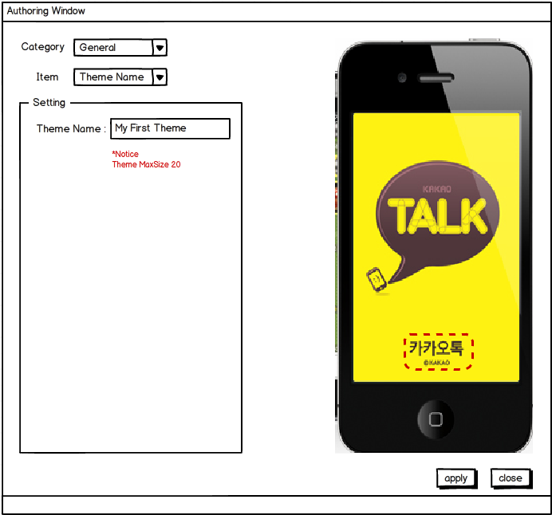
저작 기능 화면 설계
카테고리를 변경할 때 마다 Theme시안을 표현하는 화면이 변경이 된다.
Item이 변경될 때마다 Item 대상이 되는 항목을 표시하는(붉은색 점선 또는 표현이 가능한 무언가로) 무언가가 존재한다.
Setting화면은 Category와 Item에서 선택이 된 설정 값 수정을 위한 화면이며 이 항목에서 수정 시 바로 바로 Theme시안 화면이 변경이 되어야 한다.
설정에 따라 바로 바로 변경이 되는 테마 시안이다.
1
2
4
3

Slide 3
템플릿 기능

